Slide 1

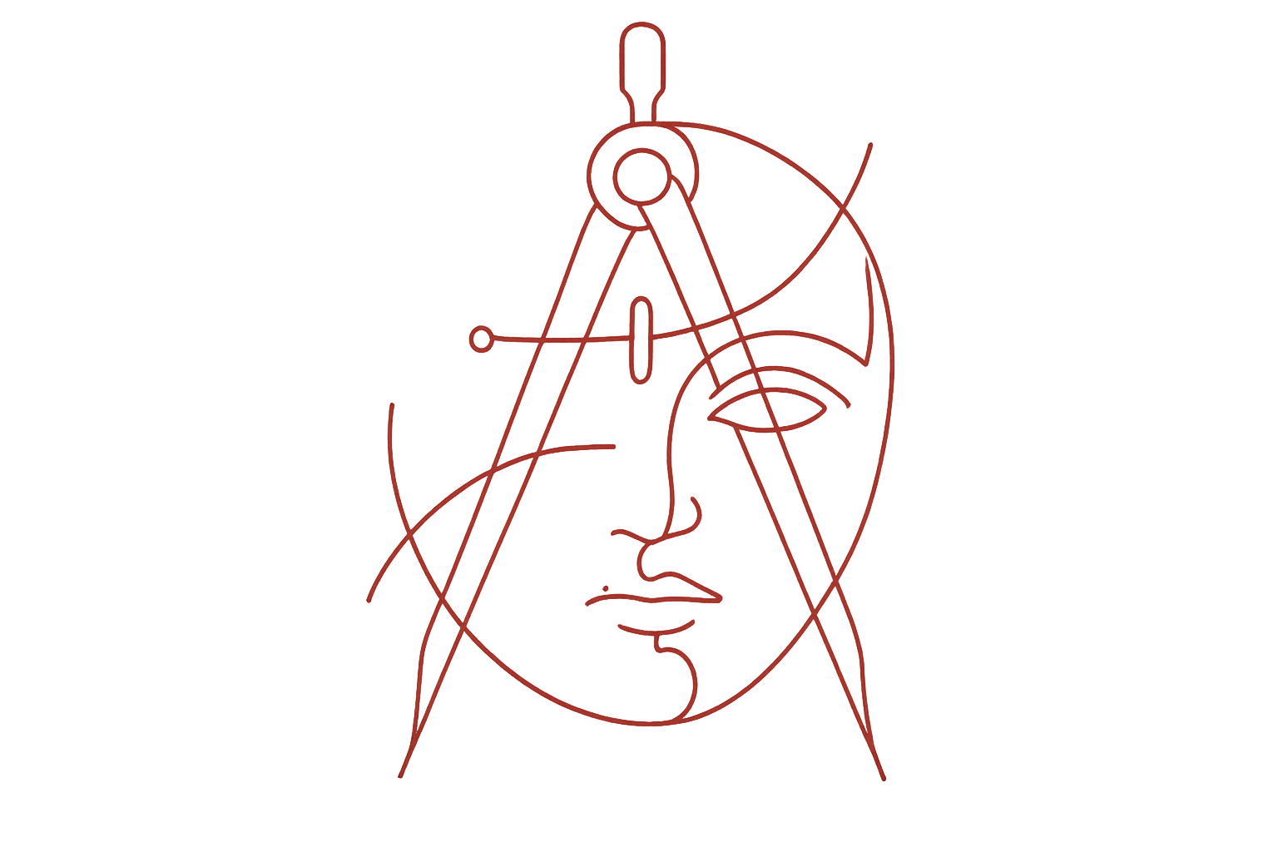
Aula 006|1º Ano
Classicismo: O despertar da razão e do belo
A jornada do homem renascentista rumo ao centro do universo

Slide 2
O Mapa da Nossa Jornada
Compreender o Renascimento
O contexto histórico e a transição de eras (Séc. XV-XVI).
Identificar a Régua Clássica
Antropocentrismo, racionalismo e mitologia.
Explorar Homero e Shakespeare
Da epopeia coletiva ao trágico humano.
Analisar a Engenharia de Camões
A estrutura épica e a filosofia lírica.

Slide 3
Problematização: O Eco do Século XVI
O que acontece quando o homem se torna o centro do universo?
O choque entre a fé medieval e a nova razão.
Como o amor sobrevive à ditadura da razão?
A eterna luta entre o desejo carnal e o ideal perfeito.
Qual é o verdadeiro preço da humana?
A expansão marítima como metáfora para o progresso a qualquer custo.

Slide 4
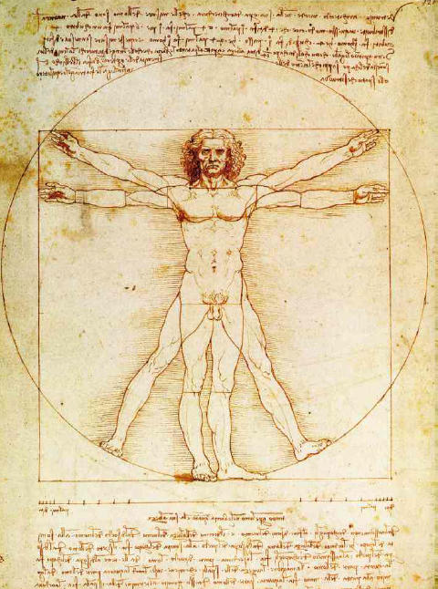
Observe a seguir
Desenho e anotações
de Leonardo da Vinci
(aproximadamente 1490).

Slide 5
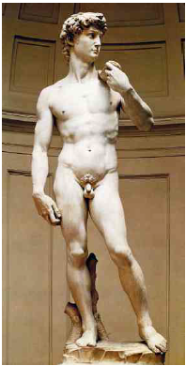
Agora Responda
No desenho de Leonardo da Vinci, o homem é representado nu. Naquele momento, o ser humano era considerado o centro do universo, e o nu, desprezado durante a Idade Média, foi resgatado da Antiguidade grecoromana.
Observe, ao lado, a escultura Davi, obra do artista renascentista
Michelangelo. Indique, em seu caderno, quais elementos valorizados pelos artistas do Renascimento são expressos na escultura.
Valorização da figura humana
Perfeição anatômica
Deus no centro do mundo
Desproporcionalidade
Davi (1501), de Michelangelo.
Equilíbrio das formas (proporção e simetria)
Sensualidade

Slide 6


A Metáfora Central: O Espelho e a Bússola
O Espelho
Antropocentrismo: O homem olha para si mesmo.
Arte: Resgate da mitologia greco-romana para explicar a natureza humana.
Foco: O mundo interior, a razão e a anatomia.
A Bússola
Expansão: O homem olha para o horizonte.
Ciência: As grandes navegações e as rotas ultramarinas.
Foco: O mundo exterior, a descoberta e a conquista física.

Slide 7
O Palco do Renascimento (Séc. XV – XVI)
A Imprensa: O popularização da leitura, difusão de notícias e quebra de fronteiras culturais.
Expansão Ultramarina: Portugal e Espanha ampliam os horizontes geográficos e comerciais.
Renascimento
Ascensão da Burguesia: O valor do homem passa ao prestígio econômico, enfraquecendo o feudalismo.
Reforma Protestante: Martinho Lutero contesta a venda de indulgências, cindindo a fé cristã europeia.

Slide 8
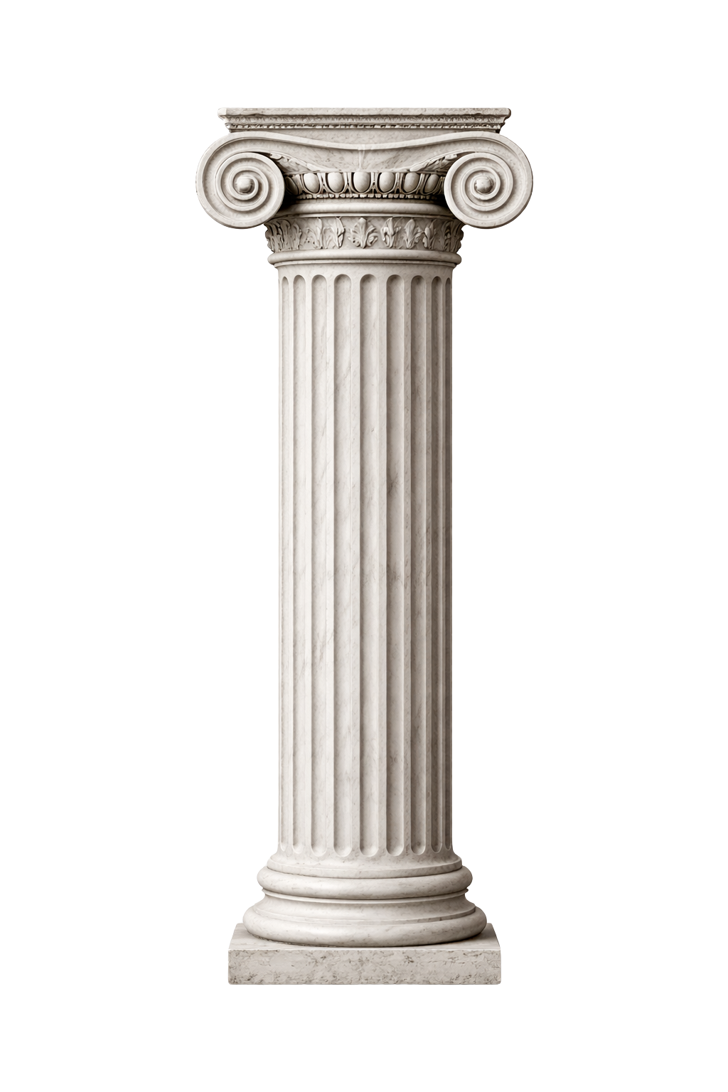
A Régua Clássica: Características do Movimento
Antropocentrismo
O homem no centro das preocupações, valorizando a experiência humana.
Racionalismo
A razão supera o misticismo; busca-se a lógica e o pensamento estruturado.
Mitologia Pagã
Deuses greco-romanos usados como símbolos de sentimentos e atitudes reais.
Universalismo e Equilíbrio
A busca pela clareza, formas perfeitas, simetria e beleza ideal.

Slide 9
O Resgate do Gênero Épico: Homero
A base greco-romana para heróis do século XVI.
O Herói Coletivo
O Herói épico não é apenas um indivíduo; ele carrega a força, a coragem e o destino de todo o seu povo.
Ilíada:
A narrativa bélica. O foco na Guerra de Troia, na força sobre-humana e no combate.
Odisseia:
A jornada de retorno. A difícil viagem de Ulisses (Odisseu) de volta a ítaca, simbolizando a inteligência e a resiliência.

Slide 10
A Evolução do Trágico: O Teatro Elizabetano
Tragédia Clássica (Antiguidade)
Ação: O sofrimento era velado.
Mecanismo: A cena violenta ocorria fora do palco. Um arauto entrava em cena para narrar o ocorrido.
Foco: A fatalidade do destino imposto pelos deuses.
Tragédia Shakespeareana (Séc. XVI)
Ação: O sofrimento trágico é exposto.
Mecanismo: O trágico é evidenciado; a experiência é vivida pelo herói no palco, diante do público.
Foco: A falha humana, a traição, a inveja e a psicologia complexa.

Slide 11
A Arquitetura Épica de Camões: Os Lusíadas (1572)
10 Cantos
1.102 Estrofes (Oitavas)
8.816 Versos Decassílabos
Rima: abababccc
1. Proposição
O poeta apresenta o tema (A viagem de Vasco da Gama e a glória de Portugal)
2. Invocação
O pedido de inspiração às Tágides (ninfas do rio Tejo).
3. Narração
O relato das peripécias marítimas e da história do povo.
4. Epílogo
A conclusão em tom melancólico e profético sobre a decadência da pátria.

Slide 12
A Dualidade Lírica: O Neoplatonismo Camoniano
Mundo Inteligível
(A ideia)
Mundo Sensível
(A Matéria)
Amor puro, espiritualizado e distante.
O Conflito
A impossibilidade de conciliar a essência ideal com o desejo físico, gerando a profunda angústia humana.
Amor físico e desejo carnal.
A mulher como instrumento de contemplação divina.
A realidade tangível e efêmera.
A angústia e a imperfeição.
A harmonia e a
perfeição.

Slide 13
Analise a seguir:
No Classicismo, o conceito trovadoresco do amor, no qual a mulher é idealizada e inacessível, foi aprofundado e enriquecido com as concepções filosóficas de Platão.
Considerando o contexto do Renascimento e a produção lírica de Luís de Camões, a influência do neoplatonismo na representação do sentimento amoroso caracteriza-se por:
A) uma busca pela união puramente carnal e material, que rejeita as convenções medievais de distanciamento e foca na efemeridade dos prazeres físicos.
B) uma elevação espiritual do amor, que se desvincula do desejo físico para se traduzir na contemplação pura, idealizada e intelectual da figura da mulher amada.
C) uma superação do sofrimento amoroso por meio da racionalização científica e do desprezo completo pelas qualidades estéticas da figura feminina.
D) uma subversão dos valores da Antiguidade Clássica, na qual o eu lírico prefere focar nos conflitos sociais e políticos de sua época em detrimento do tema amoroso.

Slide 14
“
O Labirinto de Mente Humana (Shakespeare)
A quebra do racionalismo absoluto. A admissão de que a lógica humana tem limites diante do universo.
Há mais coisas entre o céu e a terra, Horácio, do que sonha a nossa vã filosofia.
- Hamlet, O príncipe da Dinamarca
Obra marcada pela dúvida existencial, conspiração e a busca pelo poder (o fantasma do pai traído). O herói moderno hesita e pensa, diferente do herói clássico de ação.

Slide 15

O Choque de Eras: O Velho do Restelo
Ó glória de mandar! Ó vã cobiça!
Desta vaidade, a quem chamamos de Fama!
(Os Lusíadas)
A quebra do racionalismo absoluto. A admissão de que a lógica humana tem limites diante do universo.
O Velho
Um pé no passado: Representado o conservadorismo feudal.
Tom Profético: Anuncia a viagem trará desgraças, alertando contra o orgulho e o abandono da terra natal.
Vasco da Gama
Um pé no futuro: Representado o renascimento e a expansão marítima.
Ação: A marcha inevitável do progresso e da descoberta, apesar dos avisos.

Slide 16
A Tragédia Subjetiva: Inês de Castro
O Amor Proibido
O momento mais lírico de “Os Lusíadas.”
O príncipe D. Pedro ama Inês, uma plebeia.
Agora Inês é morta.
A Frieza do Estado
A razão monárquica medieval não permite a união. O Rei autoriza o sacrifício de Inês em nome da coroa.
A Rainha Póstuma
A subjetividade e o sentimentalismo rompem a dureza épica. A eternização através do ditado popular: Agora inês é morta. A impossibilidade de retroceder no tempo.

Slide 17

A Linguagem da Angústia: A Antítese Camoniana
Amor é fogo que arde sem se ver;
É ferida que dói e não se sente;
É um contentamento descontente;
Paradoxo Visual:
Como descrever o que pertence ao mundo ideal operando no corpo físico?
A Ferramenta Lógica
A figura de linguagem (antítese) é usada de forma rigorosamente racional para tentar explicar o estado irracional da alma humana.

Slide 18
Conexão Contemporânea: A Vã Cobiça Hoje
O espelho renascentista ainda reflete o homem moderno
Séc. XVI
A ambição impulsionava as naus em busca das Índias. O velho do Restelo alertava para o sacrifício humano e o abandono do lar em troca da Fama e do ouro.
Séc. XXI
A busca implacável por produtividade tecnologia e lucro. A reflexão permanece: qual é o limite do nosso avanço? O progresso exterior continua a custar a nossa paz interior?

Slide 19
Avaliação Objetiva I
Na lírica de Camões, a tensão constante entre o desejo físico e a contemplação da perfeição espiritual é reflexo direto de qual corrente filosófica, central para o classicismo?
A) O determinismo medieval, que nega a razão.
B) O neoplatonismo, que opõe o mundo sensível
ao mundo inteligível.
C) O misticismo religioso, focado no perdão das indulgências.
D) O paganismo absoluto, excluindo a influência cristã.

Slide 20
Avaliação Objetiva II
No episódio do Velho do Restelo em Os Lusíadas, a fala profética do personagem à beira da praia simboliza principalmente:
A) O otimismo inabalável com o futuro tecnológico de Portugal.
B) A voz do conservadorismo e o pessimismo diante da ambição desmedida (vã cobiça).
C) A vitória da tragédia shakespeariana sobre a épica clássica.
D) A exaltação dos deuses mitológicos que garantiam o sucesso da viagem de Vasco da Gama.

Slide 21
Questão Interpretativa (Discursiva)
Com a estrutura rigorosa de Os Lusíadas (versos decassílabos, estrofes em oitavas e esquema de rimas abababcc) reflete os valores fundamentais do Racionalismo Clássico?
Notes:
Espera-se que o aluno identifique que o Classicismo valoriza a lógica, o controle e o equilíbrio. A matemática impecável do poema mostra que o intelecto humano é capaz de dominar a linguagem com a mesma precisão com que domina os oceanos. A forma geométrica do texto é, em si, um atestado do poder da razão.

Slide 22
O classicismo não é o mero culto ao passado de pedras antigas. É, acima de tudo, a maravilhosa e terrível descoberta do homem por si mesmo.

Slide 23
Até a próxima aula!

